Slide 1
Разработка персональной
распределённой
файловой системы
Руководитель: Дюмин А.А.
Выполнил: студент группы М22-512 Чуркин К.Ю.

Slide 2
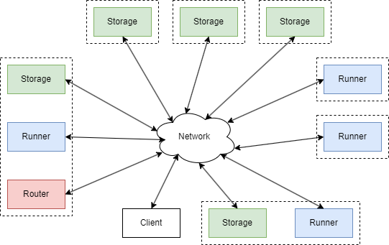
Концепция приложения
не использовать/требовать дополнительное оборудование, кроме персональных устройств самого пользователя
независимость от операционной системы
настройка должна происходить автоматически и с минимальным количеством параметров
необходимо предоставить гибкий и точечный механизм репликации
Предоставить пользователю веб-интерфейс для взаимодействия с файловой системой
Использование только локальной сети
Безопасность выполнения операций определяется пользователем операционной системы
Storage – устройство, обладающее только возможностью хранить данные.
Runner – устройство, позволяющее запускать приложения без сильных потерь производительности. Имеет только копию данных, связанных с запущенным приложением.
Router – определяет устройство, имеющее интерфейс доступа к данным. Выполняет сбор информации о файловой системе со стораджей и распределяет нагрузку на раннеры.

Slide 3
Безопасность
Сетевое общение организуется по протоколу https, с сертификатами известными только пользователю
Перед отправкой запроса приложение проверяет сертификаты другого сервера, если они не совпадают, то запрос отправлен не будет
При запуске приложение генерирует токен из 20 символов
Токен является началом адреса любого обработчика сервера
Авторизация пользователя и других приложений производится на основе логина и пароля который пользователь указывает при запуске приложения

Slide 4
Функциональность
Storage
Уведомление роутера
Сбор данных о файловой системе
Обработчик добавления файла
Обработчик удаления файла
Обработчик получения файла
Обработчик копирования файла
Обработчик перемещения файла
Обработчик переименования файла
Router
Обработчик уведомлений
Сбор данных о файловой системе
Отслеживание устаревших инстансов
Репликация
Фильтрация файлов
Обработчик открытия/запуска файлов
Флаги запуска
cert-crt – путь к файлу vss.crt (по умолчанию "certificates/vss.crt")
cert-key – путь к файлу vss.key (default "certificates/vss.key")
url – адрес сервера
listen-port – порт для топологии (по умолчанию "3311")
log-enable – включает логи
log-level – уровень логирования (error, info, verbose, debug) (по умолчанию "info")
log-path – путь к файлу логов (default "logs/log_2024-05-14T07:06:16.txt")
platform - платформа ('windows', 'linux', 'darwin', …) (по умолчанию "windows")
storage – включает роль storage
router – включает роль router
runner – включает роль runner
token – токен безопасности
username – имя пользователя (по умолчанию "admin")
password – пароль для аутентификации (по умолчанию "admin")
Runner
Уведомление роутера
Обработчик открытия/запуска файлов
Обработчик получения изображения приложения
Обработчик события клавиатуры
Обработчик события мыши
Обработчик создания прямого стрима приложения
Обработчик создания стрима приложения
Стрим приложения

Slide 5
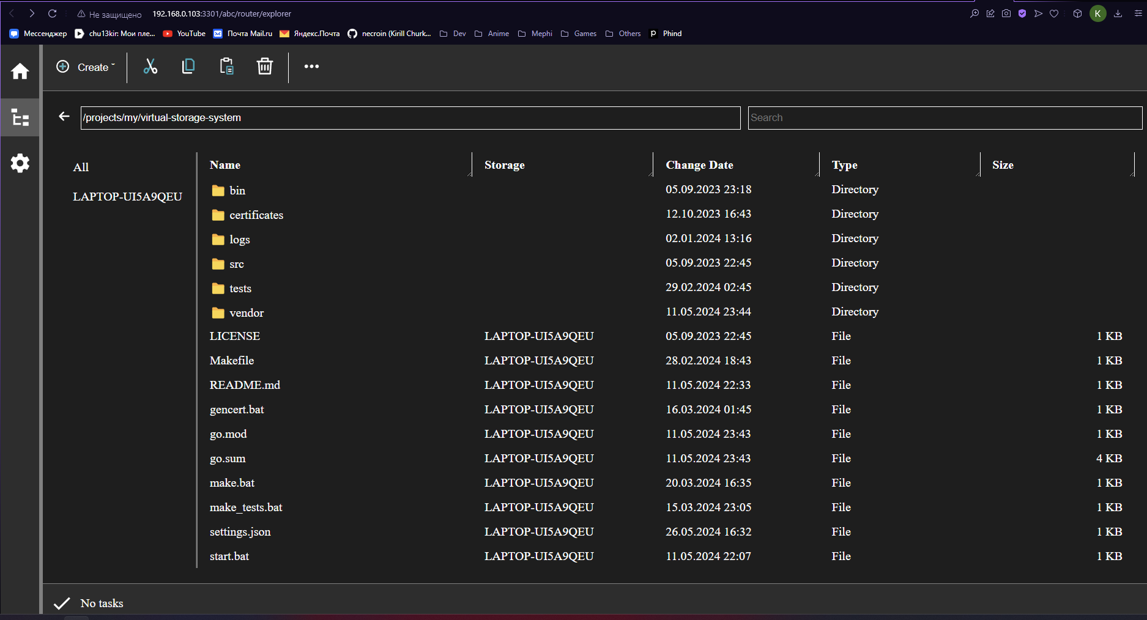

Slide 6
